Slide 1
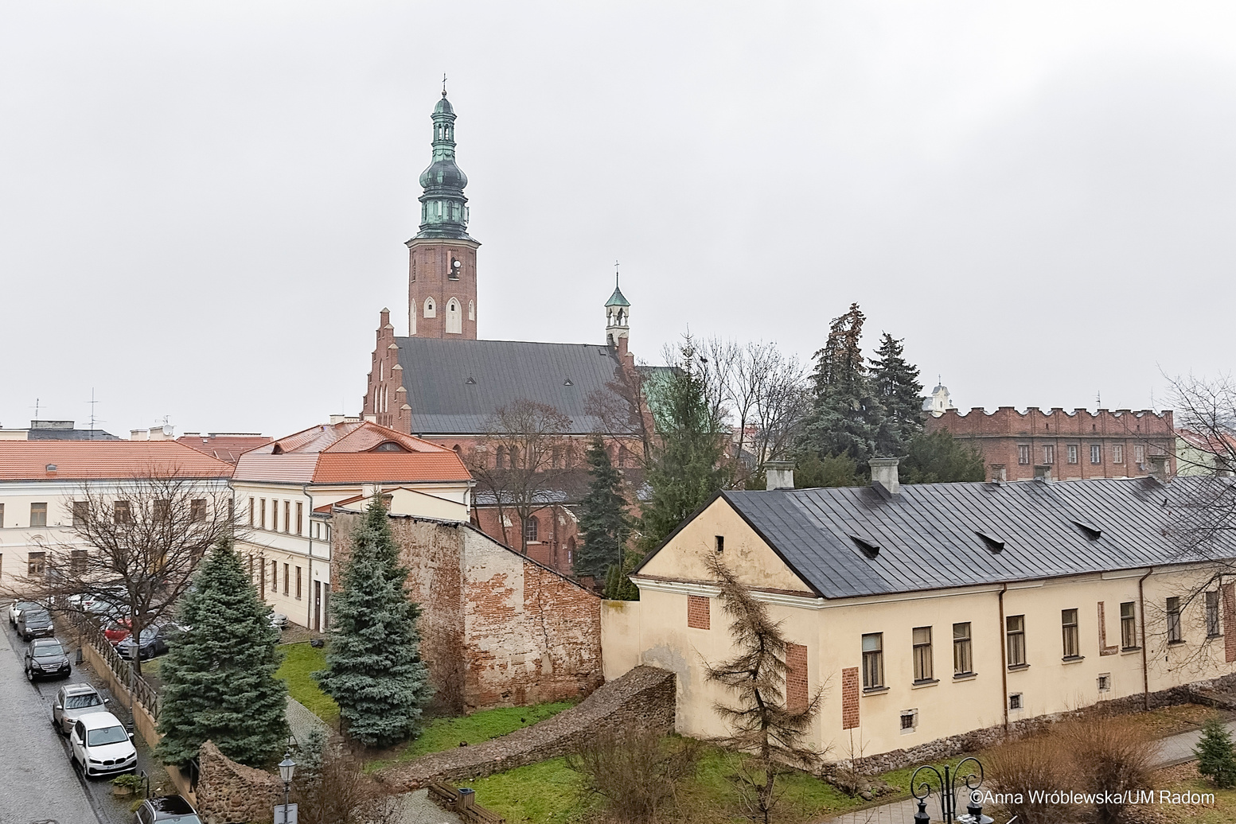

GMINA MIASTA RADOMIA
Uchwała w sprawie udzielenia zwolnień podatkowych
dr Marzena Kędra
Kierownik Biura Rozwoju i Rewitalizacji

Slide 2
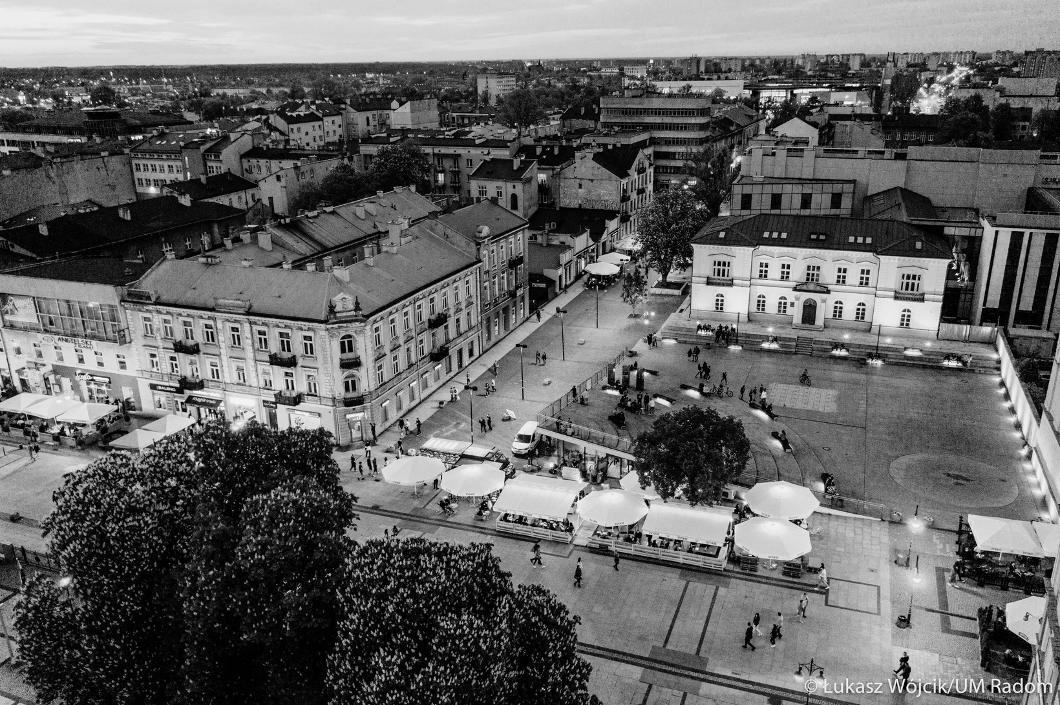
„Zabytkowy Radom – Wsparcie, Przepisy i Praktyka”
Finanse:
Ulgi i zwolnienia podatkowe
Uchwała nr XL/381/2026 Rady Miejskiej w Radomiu
z dnia 2 marca 2026 r. w sprawie udzielenia zwolnienia od podatku od nieruchomości budynków lub ich części w których wykonano remont elewacji

Slide 3
Cel uchwały
Uchwała wprowadza czasowe – na 4 lata - zwolnienie od podatku od nieruchomości budynków, w których wykonano remont elewacji.
Przedmiotowe zwolnienie stanowić będzie wsparcie i zachętę dla właścicieli zabytkowych budynków do podjęcia prac remontowych w tych obiektach, co pozytywnie wpłynie na wizerunek miasta wśród Radomian i turystów.
JEŚLI - Nakłady kwalifikujące się, wyniosły powyżej 20 000 zł.

Slide 4
II. Zakres zwolnienia
1. Zwolnienie z podatku od nieruchomości obejmuje budynki lub ich części usytuowane w Radomiu na określonym obszarze w związku z wykonaniem remontu elewacji.
2. Zwolnienie jest stosowane do budynków, które w dniu zgłoszenia zamiaru remontu budynku lub jego części jednocześnie spełniają poniższe warunki:
a) znajdują się na obszarze rewitalizacji wyznaczonym na podstawie uchwały nr LXXVI/685/2022 Rady Miejskiej w Radomiu z dnia 28 marca 2022r. w sprawie wyznaczenia obszaru zdegradowanego i obszaru rewitalizacji Gminy Miasta Radomia;
b) znajdują się na terenie zabytkowego zespołu urbanistyczno-architektonicznego miasta Radomia wpisanego do rejestru zabytków pod nr 410/A/89 na podstawie decyzji Wojewódzkiego Konserwatora Zabytków z dnia 14 września 1989 roku;
c) posiadają kartę adresową zabytku nieruchomego w gminnej ewidencji zabytków prowadzonej przez Prezydenta Miasta Radomia na podstawie art. 22 ust. 4 i 5 ustawy z dnia 23 lipca 2003 r. ochronie zabytków i opiece nad zabytkami.
http://mapy.gis.umradom.pl/lm/index.php/view/map/?repository=spoledu&project=REWITALIZACJA

Slide 5
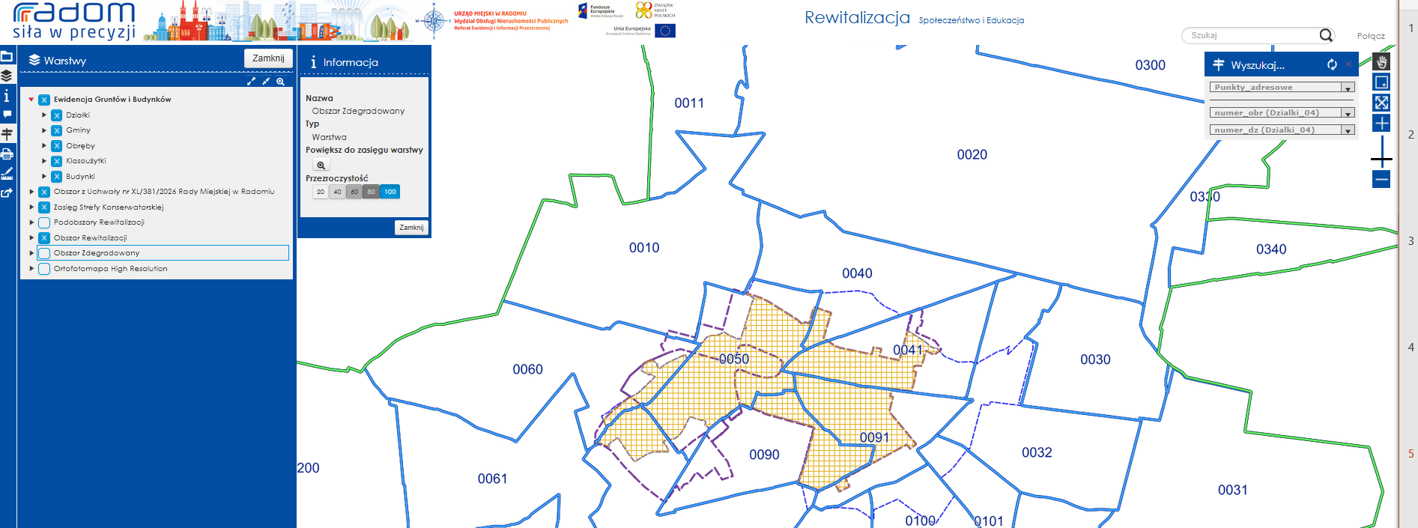
http://mapy.gis.umradom.pl/lm/index.php/view/map/?repository=spoledu&project=REWITALIZACJA
Wpisz adres
Zasięg obowiązywania Uchwały

Slide 6
Do nakładów kwalifikujących się do objęcia zwolnieniem zalicza się udokumentowane fakturami lub rachunkami nakłady poniesione na:
wykonanie dokumentacji projektowej oraz innej wymaganej dokumentacji zgodnie z obowiązującymi w tym zakresie przepisami,
usługi budowlane,
zakup materiałów budowlanych niezbędnych do wykonania prac i robót objętych zakresem niniejszej uchwały
Do nakładów kwalifikujących się do objęcia zwolnieniem nie zalicza się wydatków sfinansowanych ze środków publicznych.
Do poniesionych nakładów zalicza się wydatki brutto, z zastrzeżeniem, że w przypadku gdy podatnikowi przysługuje prawo do odliczenia podatku od towarów i usług (VAT) naliczonego od podatku należnego, to do poniesionych nakładów zalicza się wydatki netto.

Slide 7

W przypadku przeniesienia własności nieruchomości objętej zwolnieniem, prawo do wykorzystania pozostałej części zwolnienia ulega wygaszeniu!
Z zastrzeżeniem zapisów prawa spadkowego oraz podatkowego w zakresie praw i obowiązków przechodzących na spadkobierców podatnika.

Slide 8
Prawo do zwolnienia z podatku wygasa z końcem miesiąca:
poprzedzającego miesiąc, w którym osiągnięta została dopuszczalna wysokość pomocy de minimis w kwocie i okresie wskazanym w art. 3 pkt 2 Rozporządzeniu Komisji (UE) nr 2023/2831 z dnia 13 grudnia 2023 r. w sprawie stosowania art. 107 i 108 Traktatu o funkcjonowaniu Unii Europejskiej do pomocy de minimis (Dz. Urz. UE L 2023.2831 z 15.12.2023 r.) - 300 000 euro w okresie 3 lat;
w którym podatnik dokona zbycia nieruchomości lub ich części przed upływem okresu zwolnienia;
3) w którym upłynął wyznaczony uchwałą termin zwolnienia – 4 lata.

Slide 9
III. Charakter pomocy dla przedsiębiorców
Dla podatników będących przedsiębiorcami zwolnienie stanowi pomoc de minimis zgodnie z rozporządzeniem Komisji (UE) 2023/2831 z dnia 13 grudnia 2023 roku.
Łączna wartość pomocy de minimis nie może przekroczyć 300 000 euro w okresie 3 lat.
Wyklucza się udzielanie zwolnienia w stosunku do nieruchomości wykorzystywanych na działalność gospodarczą w sektorach produkcji rolnej, rybołówstwa i akwakultury.

Slide 10
Podmiot ubiegający się o pomoc de minimis jest zobowiązany do przedstawienia podmiotowi udzielającemu pomocy:
wszystkich zaświadczeń o pomocy de minimis oraz pomocy de minimis w rolnictwie lub rybołówstwie otrzymanej w ciągu minionych 3 lat, albo oświadczenia o wysokości tej pomocy otrzymanej w tym okresie, albo oświadczenia o nieotrzymaniu takiej pomocy w tym okresie;
informacji niezbędnych do udzielenia pomocy de minimis, określonych w rozporządzeniu Rady Ministrów z dnia 29 marca 2010 r. w sprawie zakresu informacji przedstawianych przez podmiot ubiegający się o pomoc de minimis (t.j. Dz. U. z 2024 r. poz. 40 ze zm.);

Slide 11
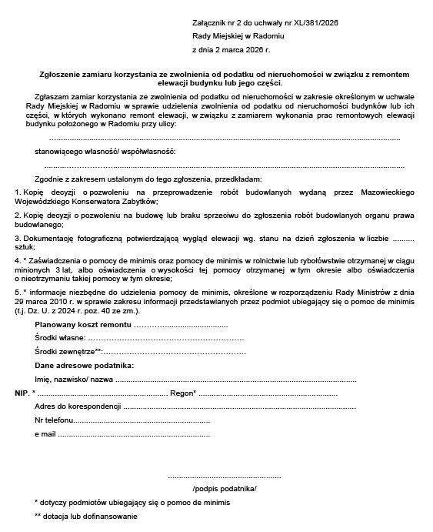
IV. Warunki uzyskania zwolnienia
Podatnik jest zobowiązany:
Złożyć zgłoszenie zamiaru korzystania ze zwolnienia, przedstawić wymagane dokumenty: pozwolenie na przeprowadzenie robót budowlanych, dokumentację fotograficzną potwierdzającą wygląd elewacji wg stanu na dzień dokonania zgłoszenia.
W ciągu 18 miesięcy zrealizować zakres prac.

Slide 12
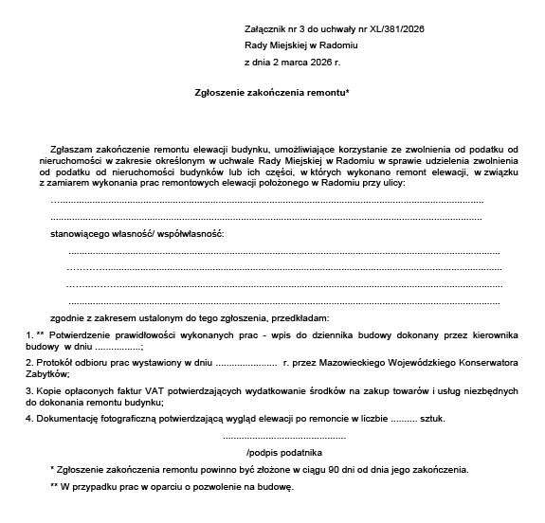
IV. Warunki uzyskania zwolnienia
Podatnik jest zobowiązany:
W terminie 90 dni od dnia zakończenia remontu złożyć zgłoszenie zakończenia remontu wraz z wymaganymi dokumentami: dokumenty potwierdzające prawidłowość wykonanych prac, faktury potwierdzające poniesione nakłady wraz z dowodem ich zapłaty, dokumentację fotograficzną potwierdzającą wygląd elewacji po remoncie.

Slide 13
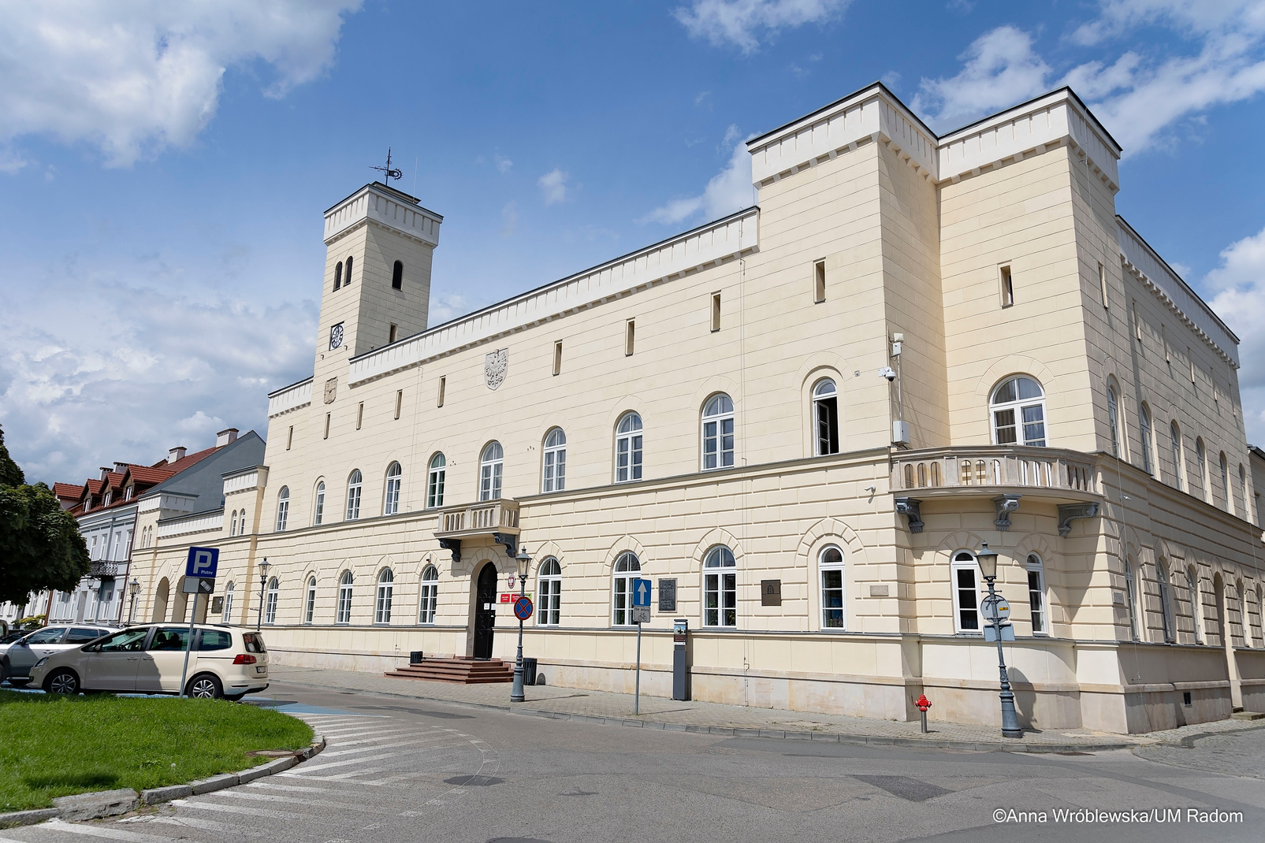
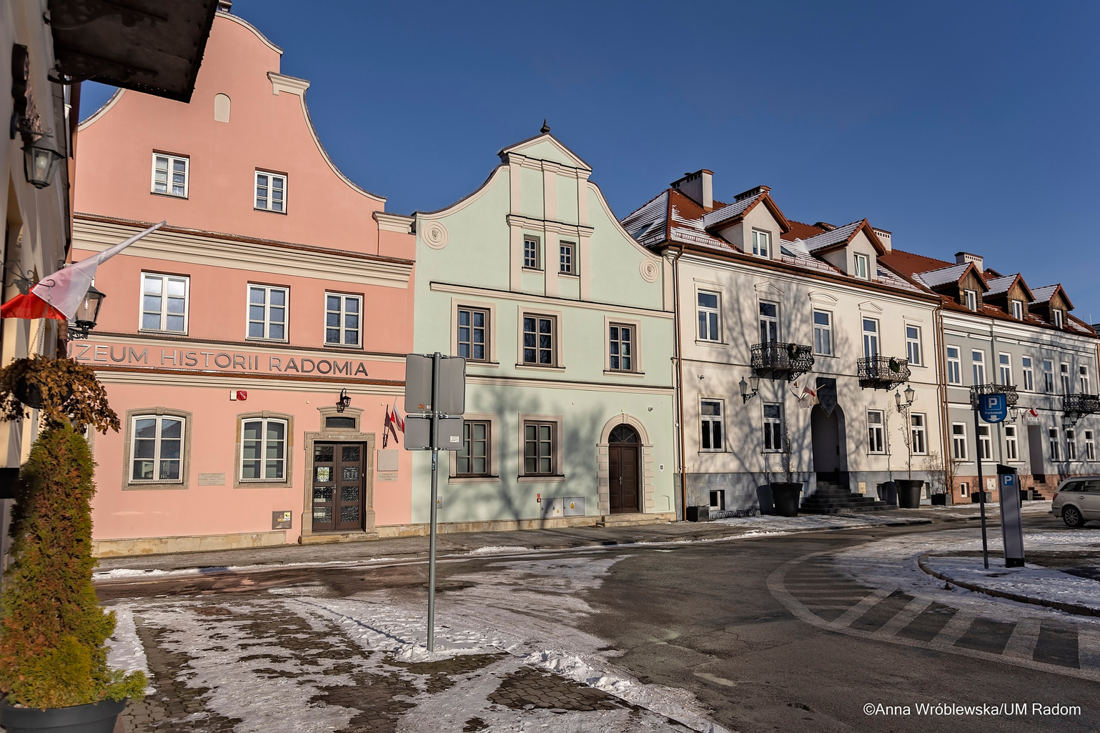
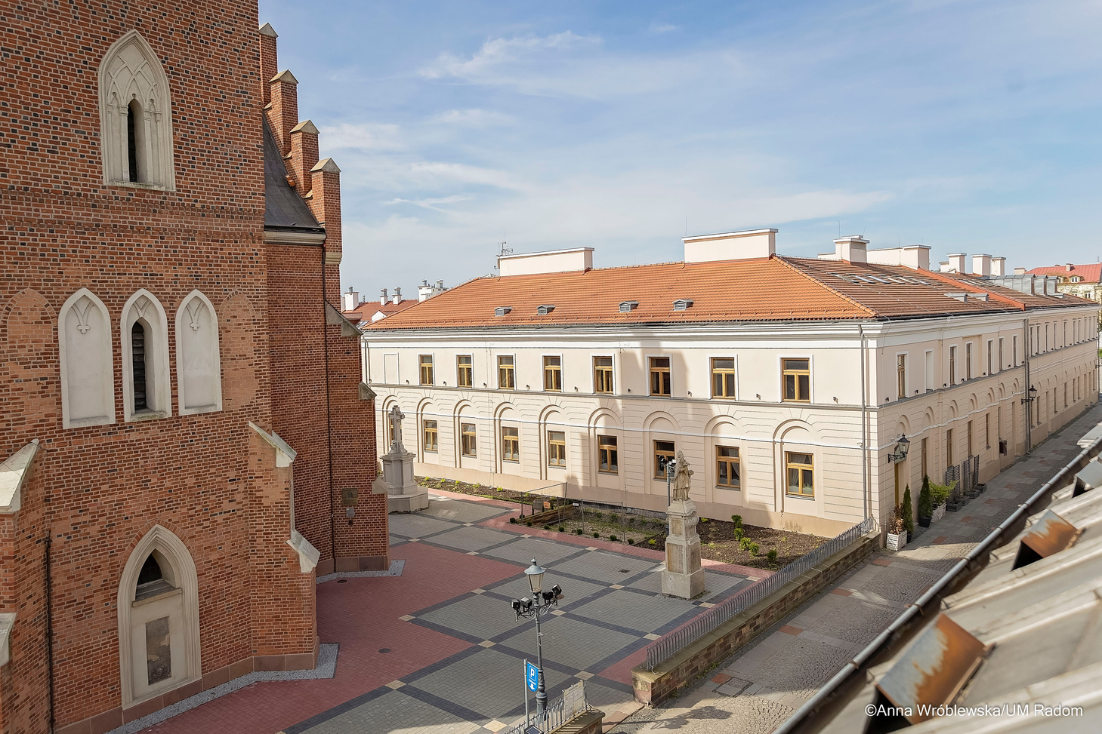
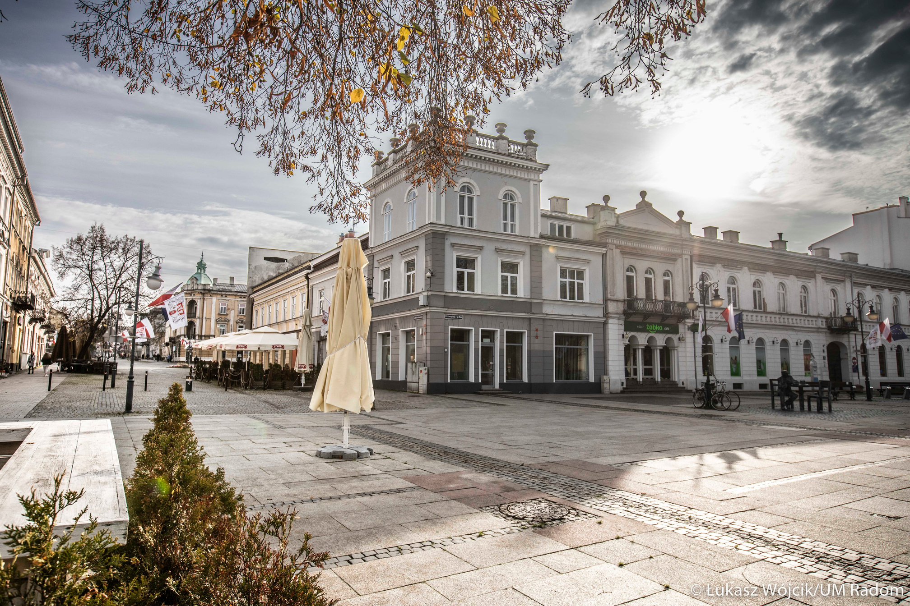

Slide 14

„Zabytkowy Radom
Wsparcie, Przepisy i Praktyka”
14 maja 2026 r. 17:00 – 19:00
Kamienica Deskurów
sala 1.06 I piętro

